Slide 1
Ağlasun Meslek Yüksekokulu Bilgisayar Teknolojileri ve Programlama Bölümü
Mobil Programlamaya Giriş
Öğr. Gör. Ekrem Eşref KILINÇ
ekilinc@mehmetakif.edu.tr
19304 - Mobil Programlama Dersi

Slide 2
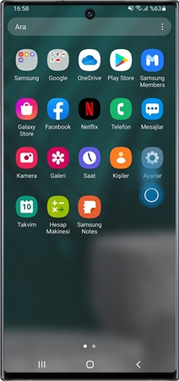
Dersin Amacı ve Kapsamı
📱 Öğrencilere mobil programlamanın temellerini öğretmek
🌍 Android işletim sistemi üzerinden uygulama geliştirme pratiği kazandırmak
🛠️ Modern araçlar (Android Studio, Kotlin, Jetpack Compose) ile çalışma becerisi edinmek
🤝 Takım çalışması ve proje yönetimi alışkanlığı kazandırmak
🚀 Ders sonunda basit–orta ölçekli bir Android uygulamasını tasarlayıp Google Play’e hazırlayabilmek

Slide 3
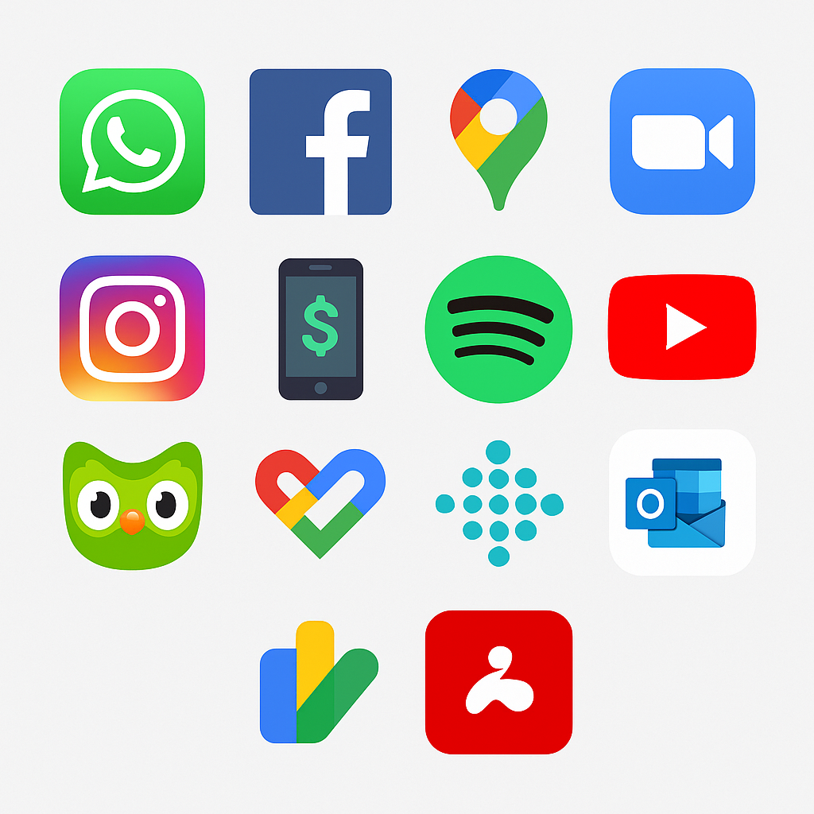
Mobil Uygulamaların Günlük Hayattaki Rolü
📞 İletişim: Mesajlaşma, görüntülü arama, sosyal media
💳 Finans: Mobil bankacılık, ödeme sistemleri, kripto cüzdanlar
🎮 Eğlence: Oyunlar, müzik ve video platformları
🧠 Eğitim: E-kitaplar, dil öğrenme, çevrim içi ders uygulamaları
🏥 Sağlık: Adım sayar, kalori takibi, doktor randevuları
🚗 Ulaşım: Haritalar, navigasyon, toplu taşıma uygulamaları
💼 İş Dünyası: E-posta, toplantı, proje yönetim araçları
Ağlasun Meslek Yüksekokulu
Bilgisayar Teknolojisi ve Programlama

Slide 4
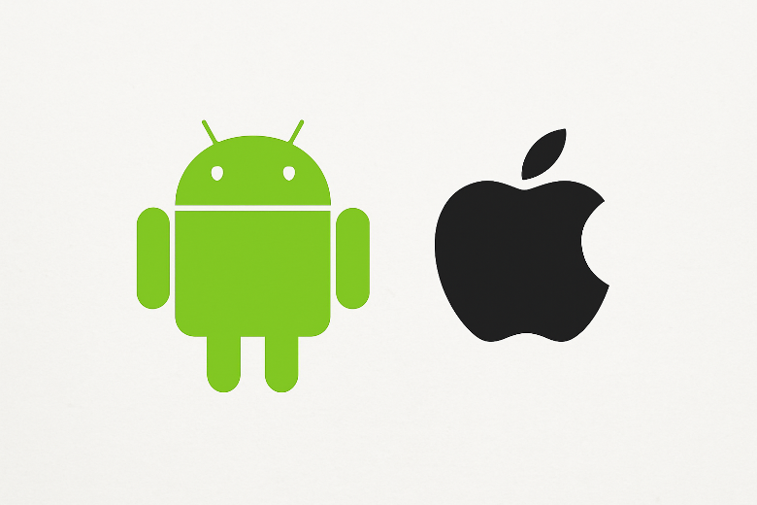
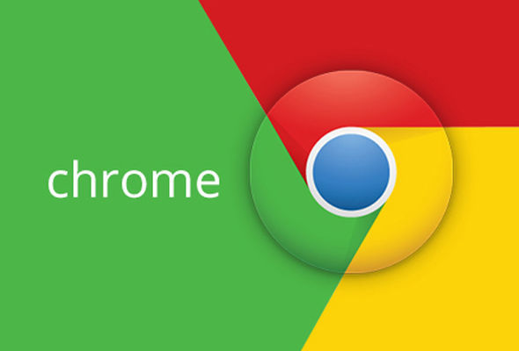
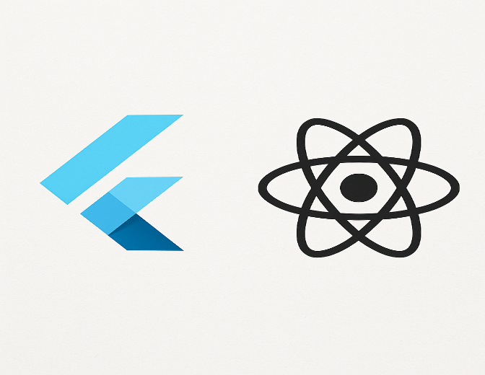
Mobil Uygulama Türleri
📱 Native Uygulamalar
        Doğrudan Android (Kotlin/Java) veya iOS (Swift/Objective-C) için geliştirilir.
        En iyi performans ve cihaz özelliklerine tam erişim sağlar.
        Dezavantaj: Her platform için ayrı geliştirme gerekir.
🌐 Hybrid Uygulamalar
Tek kod tabanı → hem Android hem iOS’ta çalışır.
Flutter, React Native, Xamarin gibi teknolojiler kullanılır.
Daha hızlı geliştirme, ama native kadar yüksek performans olmayabilir.
💻 Web Tabanlı Uygulamalar (PWA)
Tarayıcı üzerinden çalışan, uygulama gibi davranan web siteleri. Örnek: Twitter Lite, Google Maps Web
Avantaj: Platform bağımsız, kolay güncelleme.
Dezavantaj: Cihaz özelliklerine erişim kısıtlı.
Ağlasun Meslek Yüksekokulu
Bilgisayar Teknolojisi ve Programlama

Slide 5
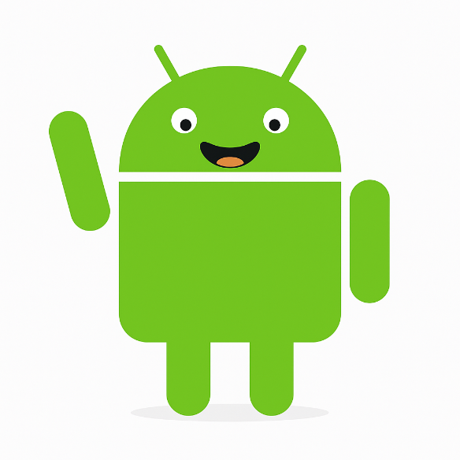
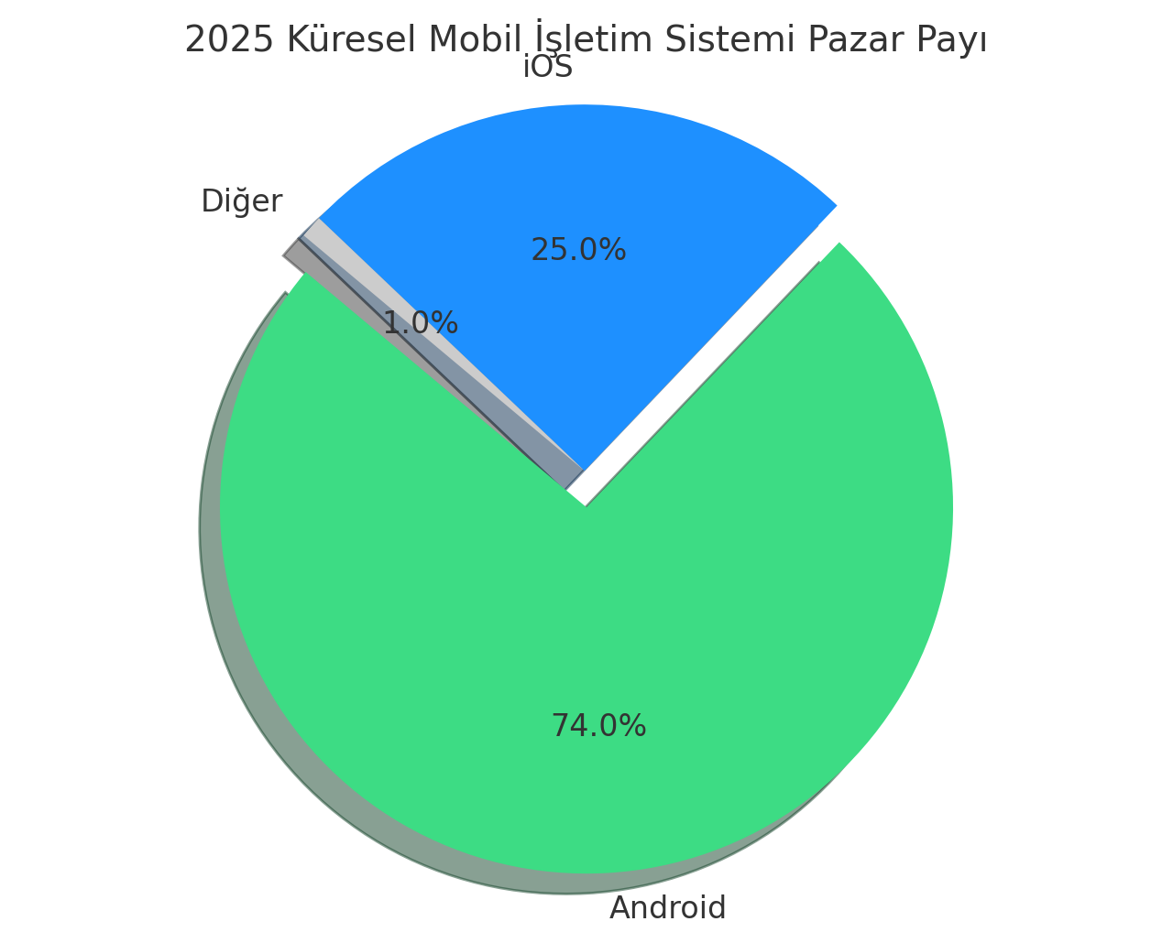
Neden Android?
🌍 Pazar Lideri: 2025 itibarıyla Android, küresel akıllı telefon pazarında yaklaşık %74 pay ile en yaygın mobil işletim sistemi.
🔓 Açık Kaynak: Android Açık Kaynak Projesi (AOSP) sayesinde üreticiler özelleştirebilir, geliştiriciler esnek çözümler üretebilir.
📱 Cihaz Çeşitliliği: Farklı marka ve fiyat aralığındaki cihazlarda çalışır; öğrenci ve girişimcilere geniş erişim imkânı sağlar.
👨‍💻 Geliştirici Dostu: Google Play, Firebase, Jetpack Compose, Android Studio gibi güçlü araçlarla desteklenir.
⚡ Modern Dil Desteği: Google’ın “Kotlin-first” yaklaşımı sayesinde daha güvenli, daha az hata üreten kodlama.
🚀 Yayınlama Kolaylığı: Google Play Store sayesinde uygulamalar kısa sürede küresel kullanıcıya ulaşabilir.
Ağlasun Meslek Yüksekokulu
Bilgisayar Teknolojisi ve Programlama

Slide 6
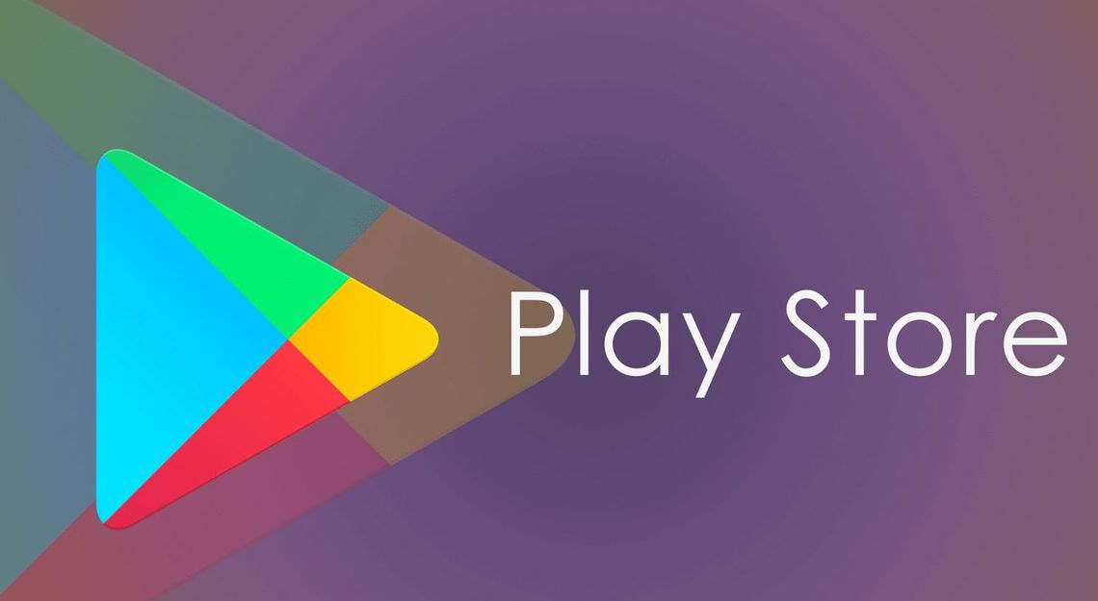
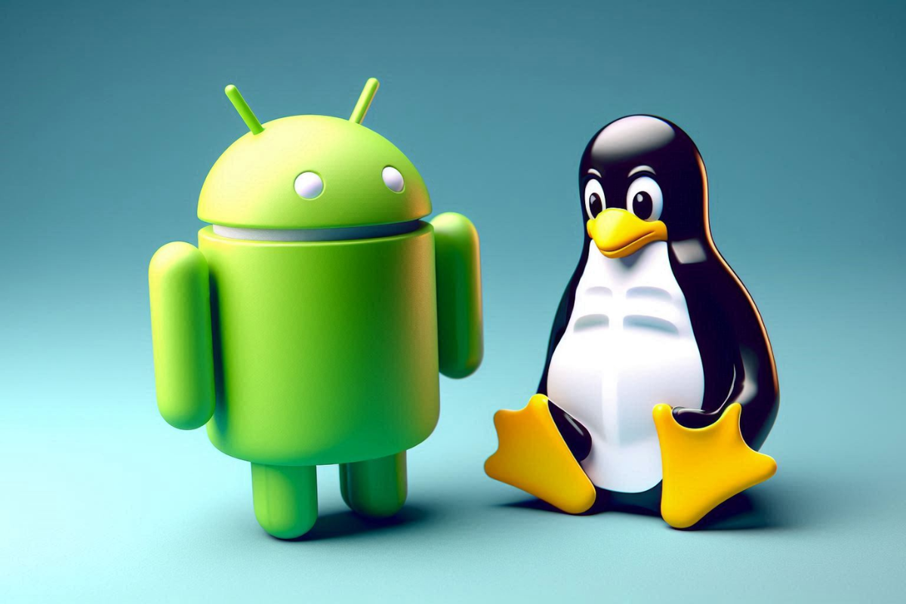
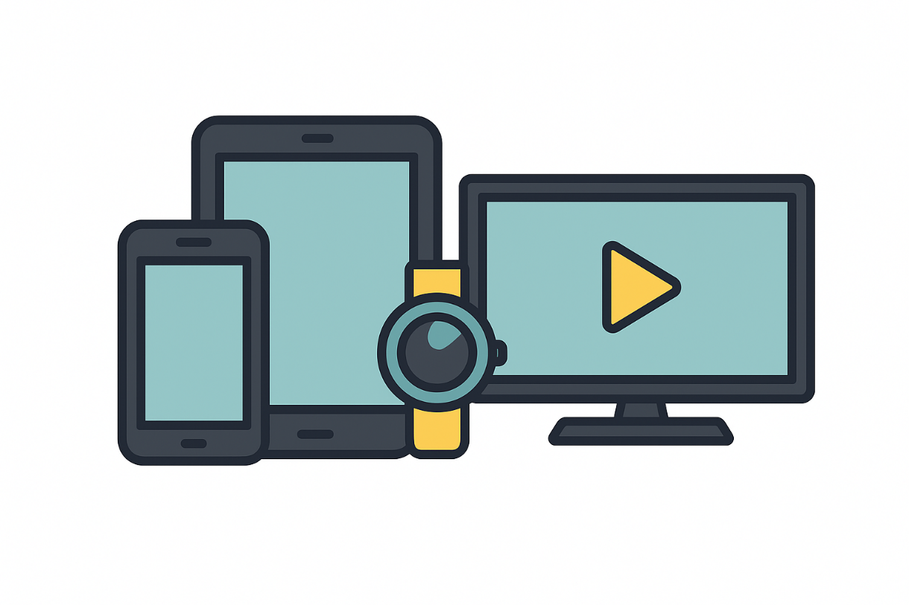
Android Nedir?
Mobil dünyanın en yaygın işletim sistemi
🐧 Linux tabanlı, açık kaynak kodlu bir mobil işletim sistemidir.
🤝 Google ve Open Handset Alliance (OHA) tarafından geliştirilmektedir.
📱 Sadece akıllı telefonlarda değil; tablet, TV, giyilebilir cihaz, otomotiv ve IoT cihazlarında da kullanılmaktadır.
🛒 Uygulamalar, en çok Google Play Store üzerinden dağıtılmaktadır.
👨‍💻 Geniş bir geliştirici topluluğu tarafından desteklenir, sürekli güncellenir.
🔐 Güvenlik, performans ve kullanıcı deneyimi açısından her yıl yeni sürümlerle geliştirilir.
🚀 2025 itibarıyla güncel sürüm Android 15 (Vanilla Ice Cream) olup gizlilik, katlanabilir cihaz desteği ve yapay zekâ entegrasyonu öne çıkmaktadır.
Ağlasun Meslek Yüksekokulu
Bilgisayar Teknolojisi ve Programlama

Slide 7
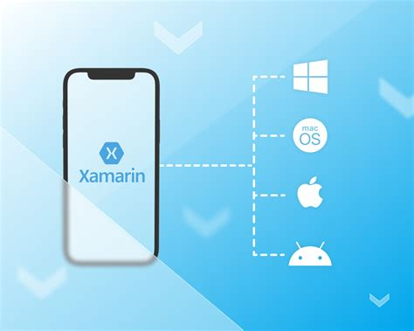
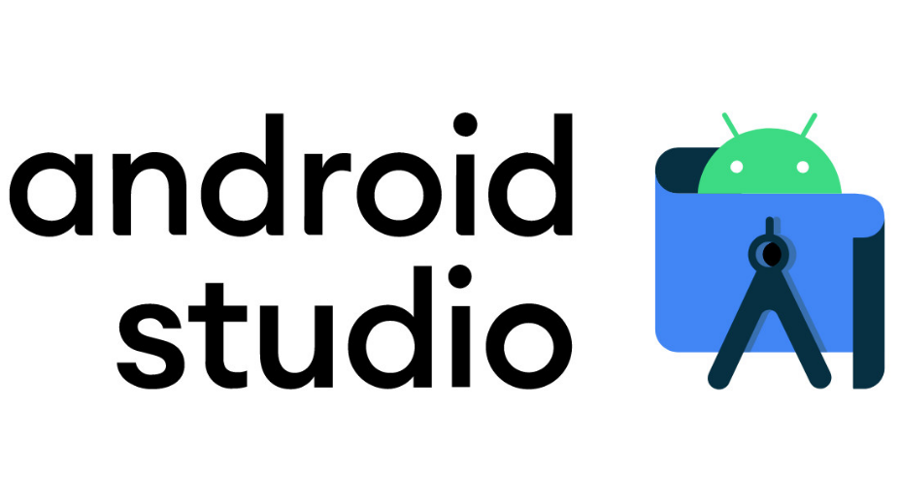
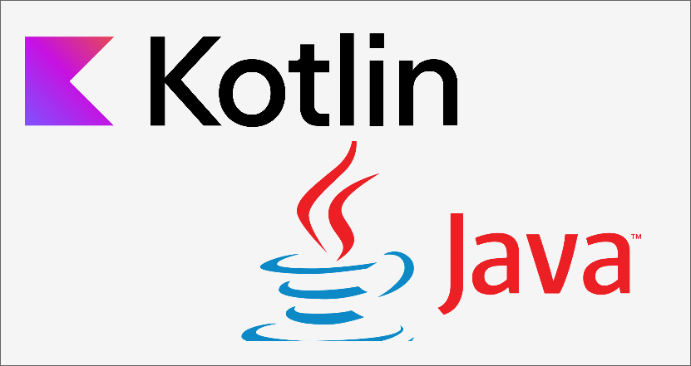
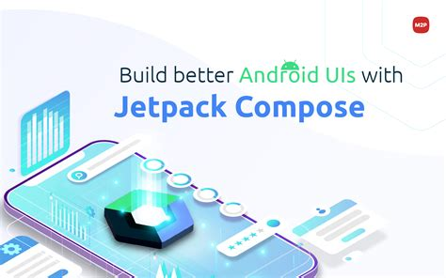


Android Geliştirme Araçları
💻 Android Studio (2025): Google’ın resmi IDE’si; kod editörü, emülatör, profiler, Compose Preview, hata ayıklama araçları.
🟣 Kotlin (önerilen dil): Google’ın “Kotlin-first” yaklaşımıyla güvenli, modern ve daha az kod.
☕ Java: Hâlen destekleniyor; özellikle eski projelerle uyumluluk için önemli.
🎨 Jetpack Compose: Modern, deklaratif UI araç takımı; Material 3 desteğiyle güncel arayüz tasarımları.
🔧 Jetpack Kütüphaneleri: Navigation, Room, DataStore, WorkManager vb. hazır çözümler.
☁️ Firebase Entegrasyonu: Kimlik doğrulama, veritabanı, depolama, crash analytics, push bildirimleri.
🌐 Çapraz Platform Seçenekleri: Flutter, React Native → tek kod tabanıyla Android + iOS.
Ağlasun Meslek Yüksekokulu
Bilgisayar Teknolojisi ve Programlama

Slide 8
Android Geliştirme Araçları
Araç / Teknoloji | Güncel Sürüm (2025) | Resmî Link | Açıklama
Android Studio | Android Studio Ladybug / 2025.1.1 | developer.android.com/studio | Google’ın resmi IDE’si
Java (OpenJDK) | Java 21 (LTS) | openjdk.org | Android’de hâlen desteklenen dil
Kotlin | 1.9.x (2025) | kotlinlang.org | Google’ın önerdiği dil (Kotlin-first)
JDK (JetBrains Runtime) | Dahili (Android Studio ile gömülü) | JetBrains JDK | IDE ile birlikte gelir
Gradle | 8.x (2025) | gradle.org | Build otomasyon aracı
SQLite | 3.x (2025) | sqlite.org | Android’in dahili veritabanı
DB Browser for SQLite | 3.13.x (2025) | sqlitebrowser.org | SQLite için grafiksel arayüz
Git | 2.47.x (2025) | git-scm.com | Versiyon kontrol sistemi
Emulator / AVD | Android Emulator (Android Studio ile) | developer.android.com/studio/run/emulator | Sanal cihaz test ortamı
Firebase CLI / SDK | Güncel | firebase.google.com | Bulut servisleri, auth, db, crashlytics
Postman (opsiyonel) | 11.x (2025) | postman.com | API test aracı
Visual Studio Code (opsiyonel) | 1.95.x (2025) | code.visualstudio.com | Alternatif hafif editör
Ağlasun Meslek Yüksekokulu
Bilgisayar Teknolojisi ve Programlama

Slide 9

Gerekli Ortam ve Ön Koşullar
💻 Donanım Gereksinimleri:
    8 GB RAM (önerilen 16 GB)
    En az 10 GB boş disk alanı (SSD tercih edilir)
    64-bit işletim sistemi (Windows, macOS veya Linux)
⚙️ Yazılım Gereksinimleri:
Android Studio (son sürüm, JDK gömülü gelir)
Android SDK, Emulator, Platform Tools
Güncel Java/Kotlin desteği
Ağlasun Meslek Yüksekokulu
Bilgisayar Teknolojisi ve Programlama
📱 Cihaz Desteği:
Fiziksel test cihazı önerilir (Android 10+ sürümünde)
USB hata ayıklama (Developer Options) aktif edilmeli
Gerçek Cihaz Yoksa Virtual Device (Emulator)
🌐 Ek Ön Koşullar:
Temel programlama bilgisi (Java/Kotlin)
Git gibi versiyon kontrol sistemlerine giriş seviyesi hakimiyet

Slide 10
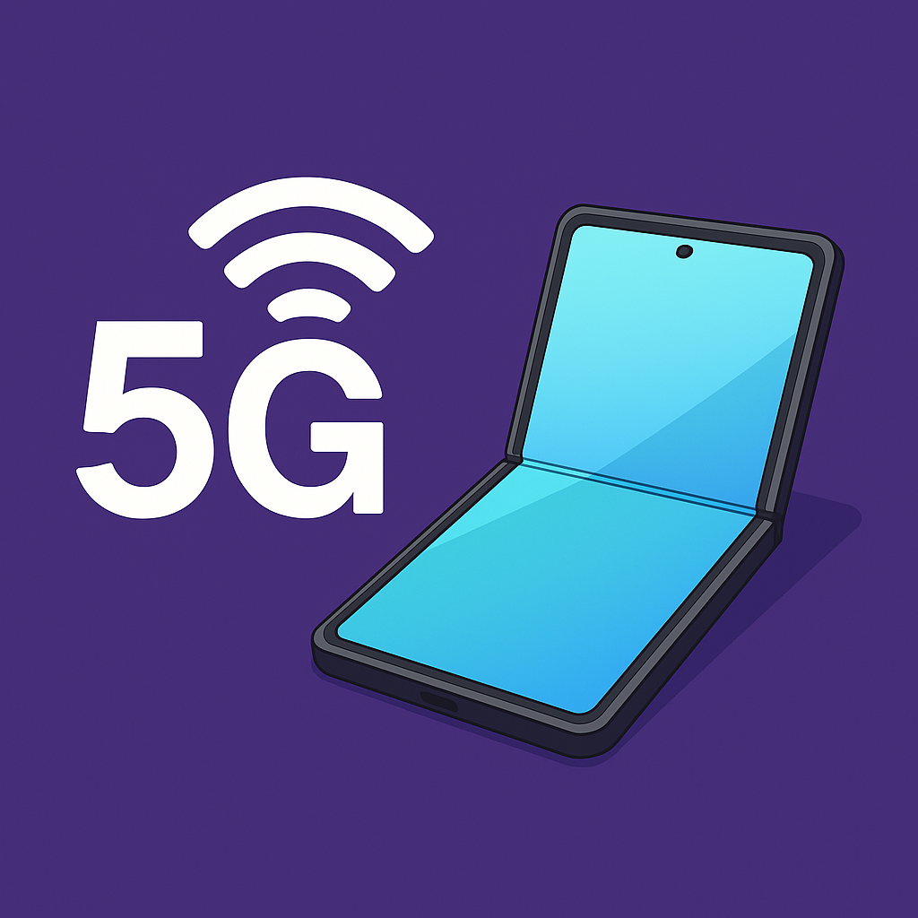


Mobil Pazarın Geleceği
📶 5G TeknolojisiDaha hızlı internet, düşük gecikme → yeni nesil mobil uygulama senaryoları (AR/VR, bulut oyunlar).
📱 Katlanabilir ve Yeni Nesil CihazlarUygulamaların farklı ekran boyutlarına uyumlu olması gerekiyor.
🤖 Yapay Zekâ EntegrasyonuOn-device AI, Google ML Kit, TensorFlow Lite → gerçek zamanlı çeviri, görüntü işleme, akıllı öneriler.
🌐 IoT ve Akıllı CihazlarMobil cihazlar ev otomasyonu, sağlık cihazları ve otomotiv sistemleriyle daha entegre hale geliyor.
Ağlasun Meslek Yüksekokulu
Bilgisayar Teknolojisi ve Programlama

Slide 11
Kaynaklar
Android Developers. (2025). Android Developers Resmî Dokümantasyonu. Google.
Erişim: https://developer.android.com
JetBrains. (2025). Kotlin Programming Language. JetBrains.
Erişim: https://kotlinlang.org
Google. (2025). Jetpack Compose – Modern Android UI. Android Developers.
Erişim: https://developer.android.com/jetpack/compose
Google Firebase. (2025). Firebase – App Development Platform. Google.
Erişim: https://firebase.google.comStatCounter
GlobalStats. (2025). Mobile Operating System Market Share Worldwide.
Erişim: https://gs.statcounter.com/os-market-share/mobile/worldwide
Ağlasun Meslek Yüksekokulu
Bilgisayar Teknolojisi ve Programlama

